Slide 1
第十三章 应用
卿来云

Slide 2
推荐系统
物体检测
Outline

Slide 3
推荐系统出现的背景
随着信息技术和网络技术的发展，人们已经从信息匮乏时代进入了信息过载时代
每天有10w左右的新闻报道
每秒钟，优酷、土豆、爱奇艺、搜狐、腾讯、B站等会多出时长几百小时的视频
淘宝京东亚马逊当当一天上架上百万商品
信息消费者和信息生产者都面临挑战:
无明确需求
信息过载

Slide 4
Amazon的推荐系统
推荐理由

Slide 5
推荐系统
推荐系统在用户(User)和商品(Item)之间架设一座桥梁
帮助用户发现对自己有价值的信息/商品
让商品展现在对它感兴趣的用户面前

Slide 6
推荐系统
通过猜测用户的兴趣，给用户推送信息
用户兴趣隐式体现为：
交互历史
人口统计信息（年龄、职业、…）
上下文（查询、时间、地点、…）
商品：
描述
类别
价格、图像、…
推荐引擎
用户、上下文
商品库
感兴趣的商品
挑战：用户的特征和商品的特征之间的重叠少，很难在二者之间匹配

Slide 7
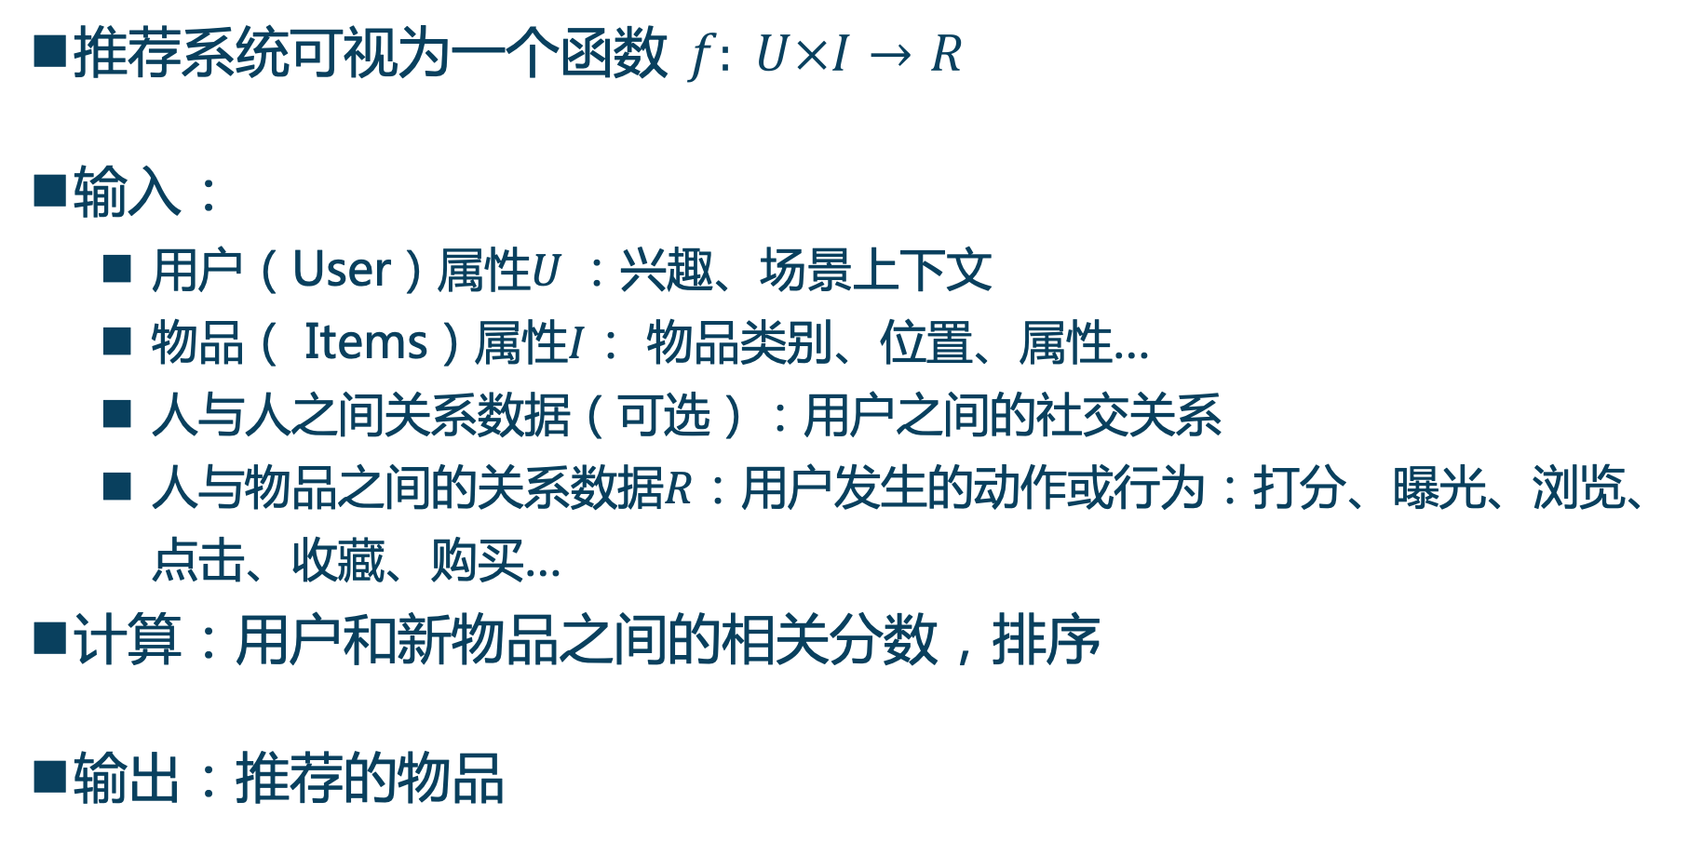
推荐系统定义
推荐系统可视为一个函数 $f: U×I→R$
输入：
用户（User）属性$U$：兴趣、场景上下文
物品（ Items）属性$I$： 物品类别、位置、属性…
人与人之间关系数据（可选）：用户之间的社交关系
人与物品之间的关系数据$R$：用户发生的动作或行为：打分、曝光、浏览、点击、收藏、购买…
计算：用户和新物品之间的相关分数，排序
输出：推荐的物品

Slide 8
推荐系统的一般框架

Slide 9
大纲
协同过滤推荐模型
矩阵分解：SVD、SVD++
自编码器：
神经协同过滤： Deep Matrix Factorization
基于序列的协同过滤
基于内容的推荐模型
Notes:
https://towardsdatascience.com/recommendation-system-series-part-1-an-executive-guide-to-building-recommendation-system-608f83e2630a

Slide 10
协同过滤
基于协同过滤的推荐是最成功的推荐算法，于20世纪90年代开始研究，促进了整个推荐系统研究的繁荣
people collaborate to help one another perform the filtering process
基于“群体智慧”进行推荐：根据很多用户（协同）的喜好，过滤/预测用户的兴趣
数学问题：矩阵填充

Slide 11
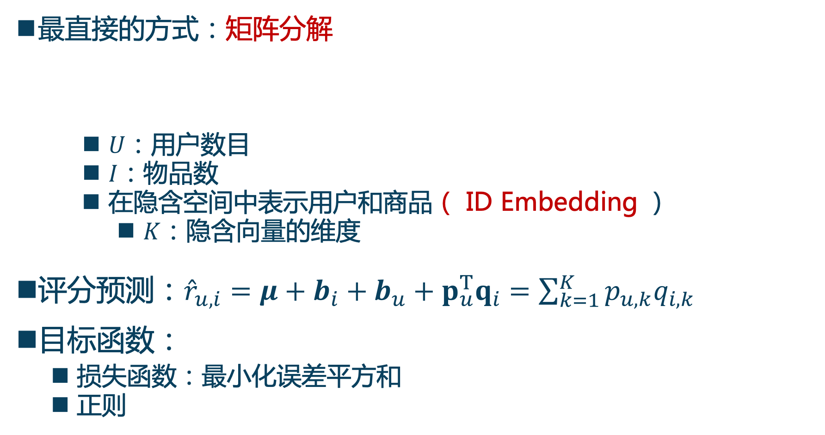
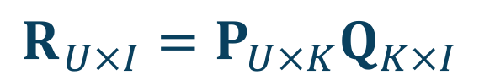
矩阵分解
最直接的方式：矩阵分解
$U$：用户数目
$I$：物品数
在隐含空间中表示用户和商品（ ID Embedding ）
$K$：隐含向量的维度
评分预测：${\hat{r}}_{u,i}=μ+b_{i}+b_{u}+p_{u}^{T}q_{i}=\sum_{k=1}^{K}{p_{u,k}q_{i,k}}$
目标函数：
损失函数：最小化误差平方和
正则
$$R_{U×I}=P_{U×K}Q_{K×I}$$

Slide 12
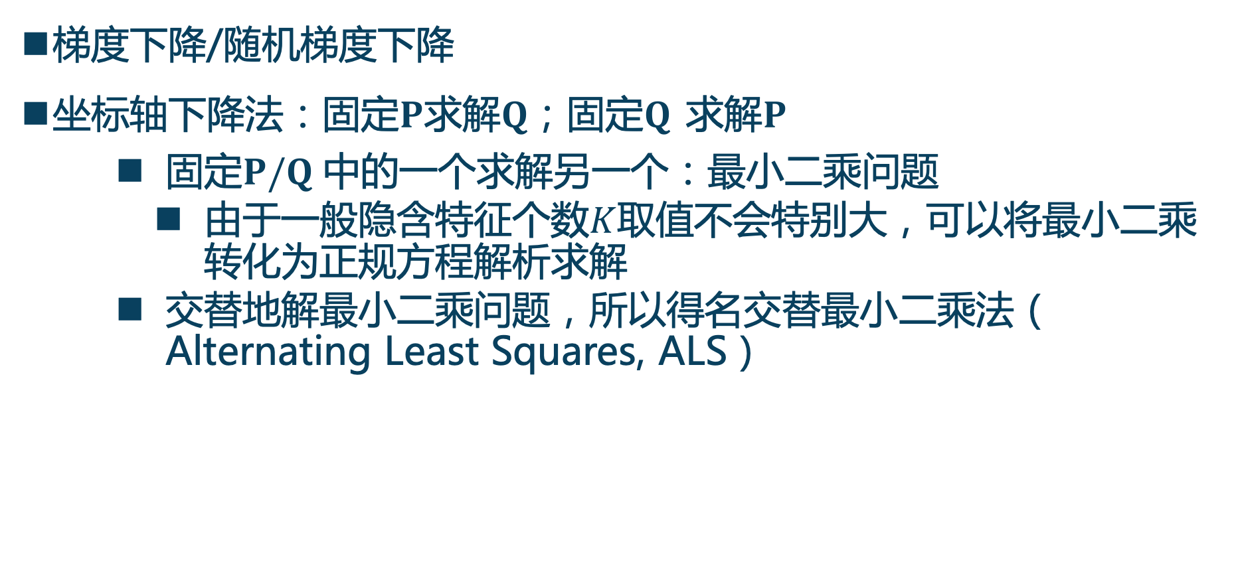
矩阵分解优化求解
梯度下降/随机梯度下降
坐标轴下降法：固定$P$求解$Q$；固定$Q$ 求解$P$
固定$P/Q$中的一个求解另一个：最小二乘问题
由于一般隐含特征个数$K$取值不会特别大，可以将最小二乘转化为正规方程解析求解
交替地解最小二乘问题，所以得名交替最小二乘法（ Alternating Least Squares, ALS）

Slide 13
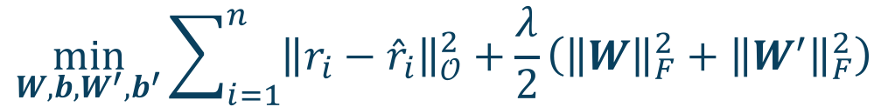
AutoRec: Autoencoders Meet Collaborative Filtering
$$\min_{W,b,W^{′},b^{′}}{\sum_{i=1}^{n}{{\left\|r_{i}−{\hat{r}}_{i}\right\|}_{𝒪}^{2}+\frac{λ}{2}}\left({\left\|W\right\|}_{F}^{2}+{\left\|W^{′}\right\|}_{F}^{2}\right)}$$
用自编码器实现打分重构和预测
对每个Item，构造特征向量（所有用户对该Item的打分）
或者对每个用户，构造特征向量（该用户对所有Item的打分）
I-AutoRec通常比U-AutoRec性能更好。
因为商品的平均评分数远远大于用户给出的平均评分数
Suvash Sedhain et al. “AutoRec: Autoencoders Meet Collaborative Filtering,” WWW 2015
https://github.com/NVIDIA/DeepRecommender
Notes:
https://towardsdatascience.com/recommendation-system-series-part-6-the-6-variants-of-autoencoders-for-collaborative-filtering-bd7b9eae2ec7

Slide 14
Collaborative Denoising Auto-Encoders
自降噪编码器实现打分重构和预测
对每个Item，构造特征向量（所有用户对该Item的打分）
或者对每个用户，构造特征向量（该用户对所有Item的打分）
Yao Wu et al., “Collaborative Denoising Auto-Encoders for Top-N Recommender Systems,” WSDM 2016

Slide 15
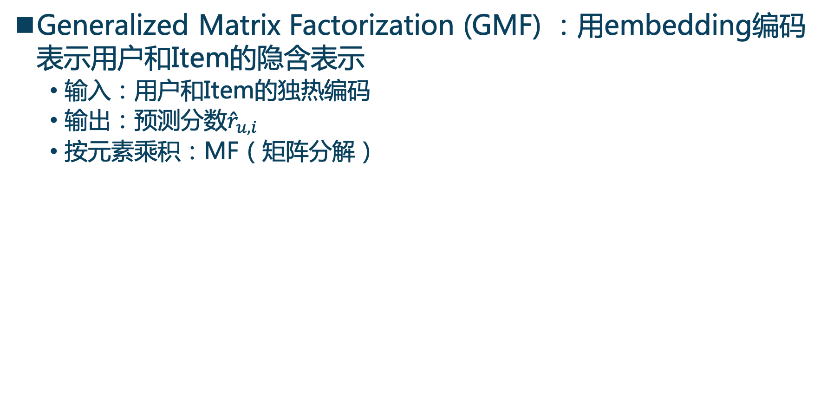
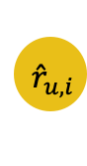
Neural Collaborative Filtering
Generalized Matrix Factorization (GMF) ：用embedding编码表示用户和Item的隐含表示
输入：用户和Item的独热编码
输出：预测分数${\hat{r}}_{u,i}$
按元素乘积：MF（矩阵分解）
$${ \hat{r}}_{u,i}$$
全连接
Xiangnan He et al., “Neural Collaborative Filtering,” WWW 2017

Slide 16
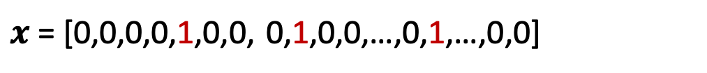

插入：embedding编码
OneHot：
直接放到DNN中参数太多
time = Friday
gender = male
product_id = 13584
[0,0,0,0,1,0,0]
[0,1]
[0,0,…,0,1,…,0,0]
$x$ = [0,0,0,0,1,0,0, 0,1,0,0,…,0,1,…,0,0]
…
500节点
$$⊗$$
50亿参数
…
1000万节点

Slide 17
插入：embedding编码
解决方案：从OneHot到稠密向量
Dense层：
…
…
Onehot输入层：
基本思想：避免全连接、分而治之

Slide 18
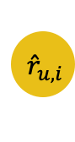
Neural Collaborative Filtering（cont.）
基于MLP的MF：将用户和Item的隐含特征直接串联，送入全连接NN
$${ \hat{r}}_{u,i}$$
全连接

Slide 19
Neural Collaborative Filtering（cont.）
融合GMF和基于MLP的MF（两种embedding编码不必相同，学习能力更强）
$${ \hat{r}}_{u,i}$$

Slide 20
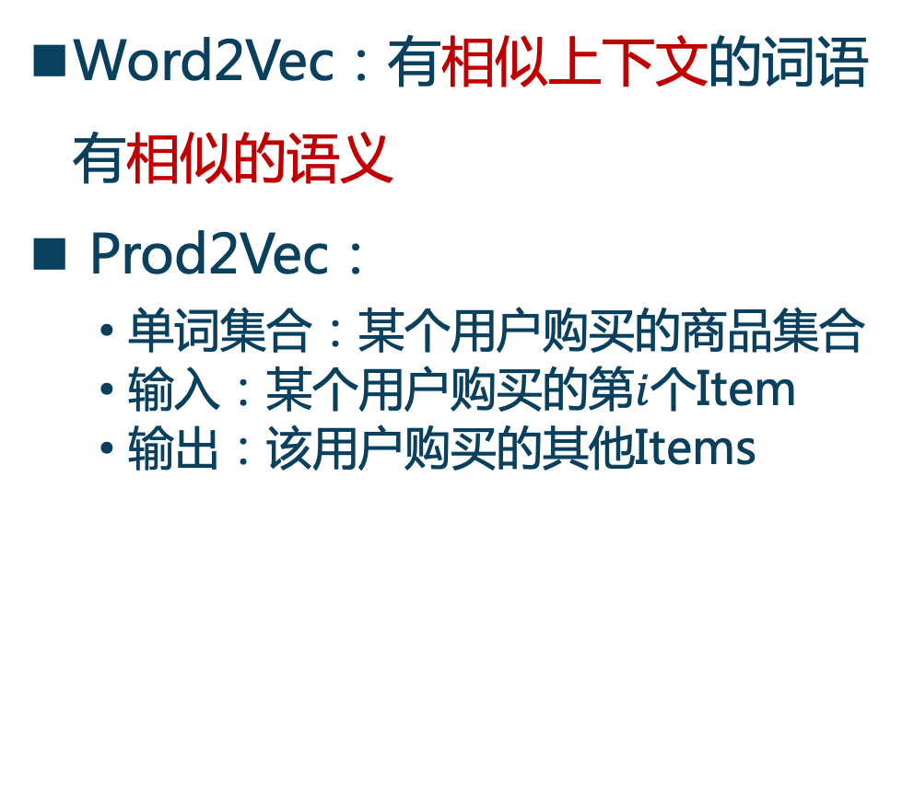
Prod2Vec using Word Embedding
Word2Vec：有相似上下文的词语有相似的语义
Prod2Vec：
单词集合：某个用户购买的商品集合
输入：某个用户购买的第$i$个Item
输出：该用户购买的其他Items
Prod2Vec Skip-gram model
Mihajlo Grbovic et al., “E-commerce in Your Inbox: Product Recommendations at Scale,” KDD 2015
Notes:
Prod2Vec Skip-gram model

Slide 21
Prod2Vec using Word Embedding
Prod2Vec：其他网络结构
Prod2Vec Skip-gram model
User embedding + Prod2Vec
Mihajlo Grbovic et al., “E-commerce in Your Inbox: Product Recommendations at Scale,” KDD 2015
Notes:
Prod2Vec Skip-gram model
Yahoo
Product recommendation can then be performed in the learned embedding space through simple nearest neighbor search.

Slide 22
Deep Matrix Factorization
用MLP学习用户和Item的表示
打分函数：点积

Slide 23
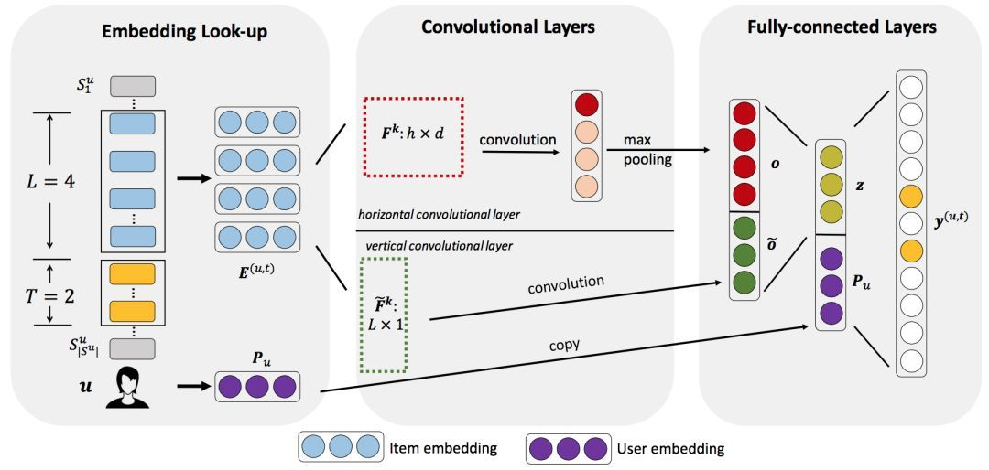
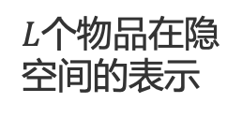
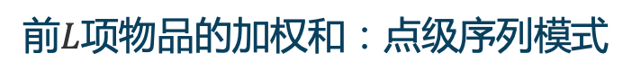
Caser：Convolutional Sequence Embedding Recommendation Model
在时间和潜在空间中将一组最近的物品序列嵌入到一张“图像”中
卷积：学习局部特征的序列模式
训练样本： (用户$u$，前$L$个物品，后$T$个物品)
时间序列模式
$L$个物品在隐空间的表示
前$L$项物品的加权和：点级序列模式
Notes:
在购买iPhone后不久就购买手机配件，尽管用户一般不会购买手机配件
https://zhuanlan.zhihu.com/p/83578291

Slide 24
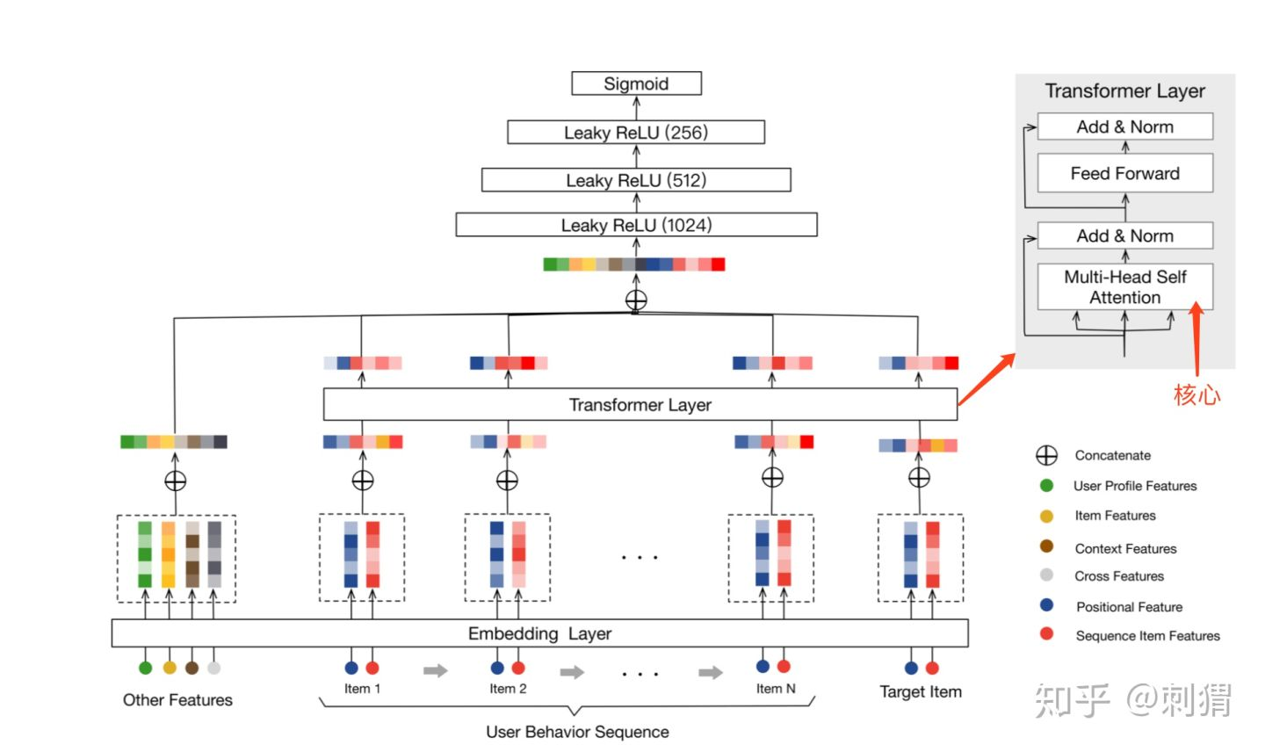
Behavior Sequence Transformer
Notes:
https://zhuanlan.zhihu.com/p/85825460

Slide 25
推荐系统的一般框架

Slide 26
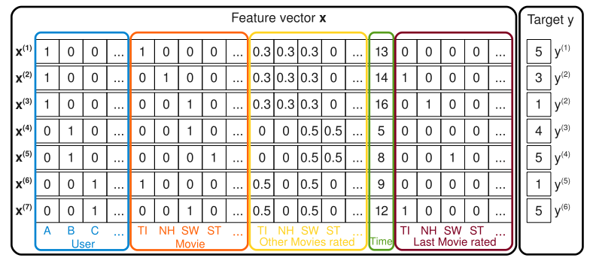
基于特征的推荐模型
协同过滤中只用到了用户和商品的历史交互信息
更多边信息：
用户信息：性别、年龄、职业、…
商品：类别、描述、图像、…
搜索上下文信息：位置、时间、浏览器、…

Slide 27
推荐系统的挑战
数据量大
上亿的特征数目
上亿的训练样本数目
每天有上亿的流量（提供上亿次预测服务）
特征组合对效果非常关键
Notes:
https://vividfree.github.io/%E6%9C%BA%E5%99%A8%E5%AD%A6%E4%B9%A0/2015/12/15/model-calibration-for-logistic-regression-in-rare-events-data

Slide 28
特征工程
大量离散特征
独热编码后得到高维度稀疏特征
Embedding
特征交叉/特征组合
二阶特征组合：FM/FFM
高阶特征组合：GBDT，用树的叶子节点索引作为样本特征→特征组合并特征离散化
特征选择：嵌入到模型
L1正则

Slide 29
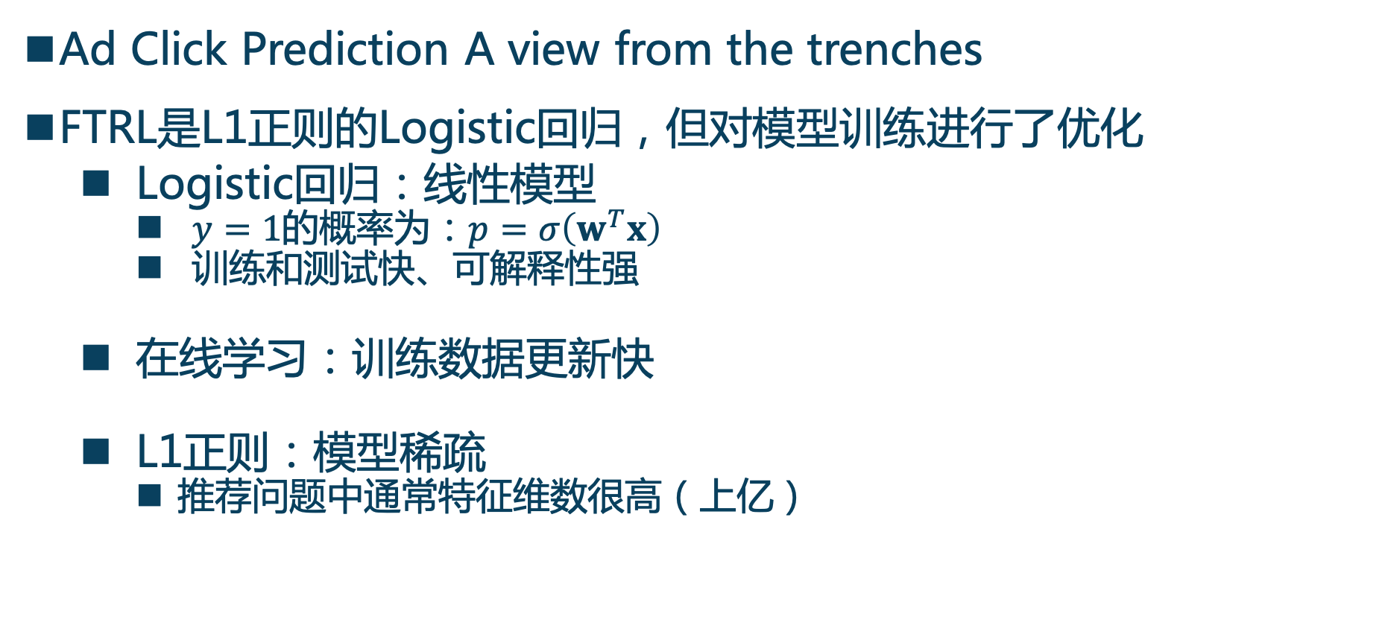
Google: Large scale LR model
Ad Click Prediction A view from the trenches
FTRL是L1正则的Logistic回归，但对模型训练进行了优化
Logistic回归：线性模型
$y=1$的概率为：$p=σ\left(w^{T}x\right)$
训练和测试快、可解释性强
在线学习：训练数据更新快
L1正则：模型稀疏
推荐问题中通常特征维数很高（上亿）
http://blog.csdn.net/dengxing1234/article/details/73277251
Notes:
Online Learning能够根据线上反馈数据，实时快速地进行模型调整，使得模型及时反映线上的变化，提高线上预测的准确率。Online Learning的流程包括：将模型的预测结果展现给用户，然后收集用户的反馈数据，再用来训练模型，形成闭环的系统。
http://blog.csdn.net/dengxing1234/article/details/73277251
http://blog.csdn.net/a819825294/article/details/51227265

Slide 30
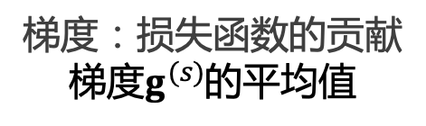
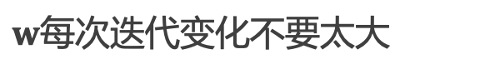
Follow The Regularized Leader(FTRL)
FTRL中特征权重的更新公式为：
解：
梯度：损失函数的贡献
梯度$g^{(s)}$的平均值
L1正则：稀疏解
L2正则：更平滑
$w$每次迭代变化不要太大
稀疏

Slide 31
Factorization Machines（FM）
Steffen Rendle于2010年提出Factorization Machines[1]，并发布开源工具libFM（http://www.libfm.org/ ）。
凭借这单个模型，在KDD Cup 2012上，取得Track1的第2名和Track2的第3名
FM旨在解决稀疏数据的特征组合问题
Recall：LR为线性模型，需要输入足够强的特征（特征组合）
[1] Steffen Rendle, Factorization Machines, Proceedings of the 10th IEEE International Conference on Data Mining (ICDM 2010), Sydney, Australia
http://blog.csdn.net/mmc2015/article/details/51760681
美团技术文档：从FM到FFM_美团.pdf
Notes:
http://blog.csdn.net/itplus/article/details/40536025
https://tech.meituan.com/deep-understanding-of-ffm-principles-and-practices.html
作者视频：https://www.youtube.com/watch?v=LV4JLTIZxNU

Slide 32
数据稀疏
推荐任务中很多离散型特征：如国家、节日
国家和节日为离散型特征 → One Hot 编码
原始特征
OneHot编码后
数据稀疏：每个样本7维特征，但只有3维特征是非0
Notes:
真实应用场景中，未编码前特征总维度可能仅有数十维或者到数百维的categorical型特征，经过one-hot编码后，达到数千万、数亿甚至更高维度的数值特征在业内都是常有的

Slide 33
特征组合
某些特征经过关联之后，与标签之间的相关性就会提高
例将国家和假日组合：
“ USA”与“Thanksgiving”
“China”与“Chinese New Year”
这样的关联特征，对用户对商品的兴趣有着正向的影响
来自“China”的用户很可能会在“Chinese New Year”有大量的浏览、购买行为，在“Thanksgiving”却不会有特别的消费行为。
更多示例：
“化妆品”类商品与“女”性
“球类运动配件”的商品与“男”性

Slide 34
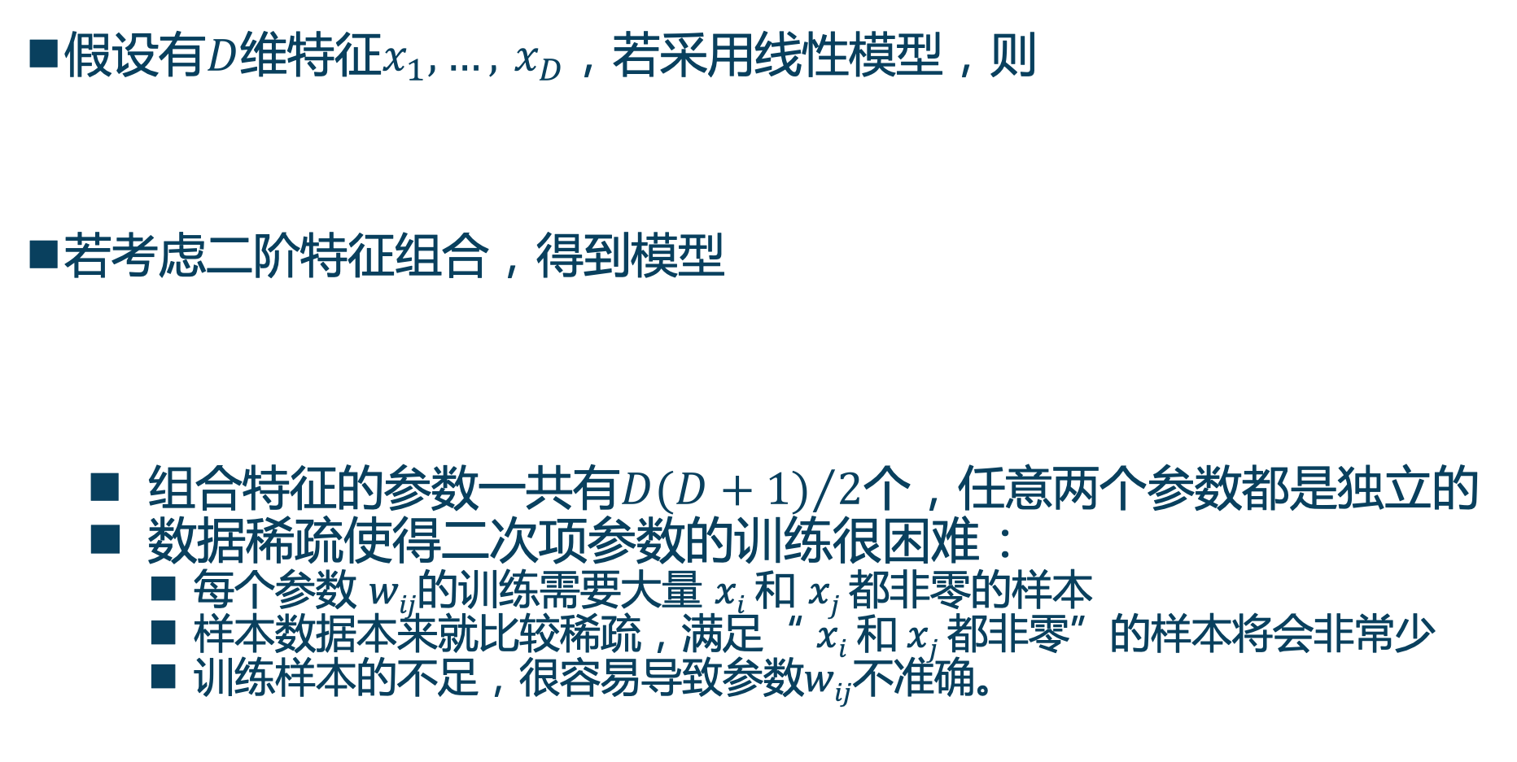
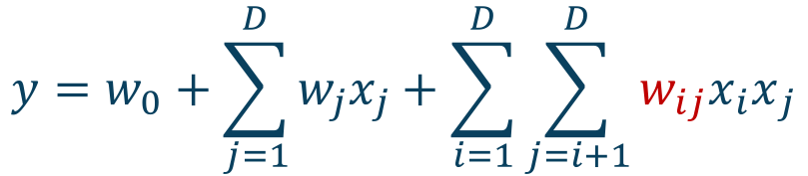
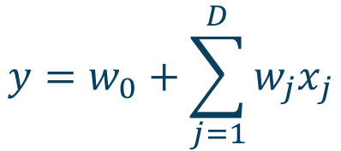
二阶多项式模型
假设有$D$维特征$x_{1},…,$ $x_{D}$，若采用线性模型，则
若考虑二阶特征组合，得到模型
组合特征的参数一共有${D(D+1)}/2$个，任意两个参数都是独立的
数据稀疏使得二次项参数的训练很困难：
每个参数 $wij$的训练需要大量 $xi$和 $xj$都非零的样本
样本数据本来就比较稀疏，满足“ $xi$和$xj$都非零”的样本将会非常少
训练样本的不足，很容易导致参数$wij$不准确。
$$y=w_{0}+\sum_{j=1}^{D}{w_{j}x_{j}}$$
$$y=w_{0}+\sum_{j=1}^{D}{w_{j}x_{j}}+\sum_{i=1}^{D}{\sum_{j=i+1}^{D}{w_{ij}{x_{i}x}_{j}}}$$

Slide 35
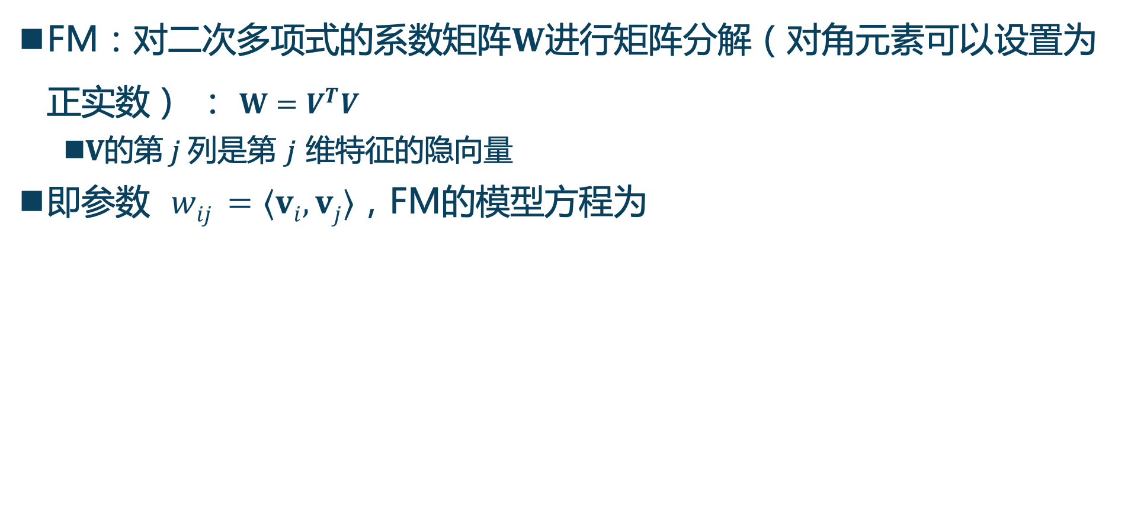
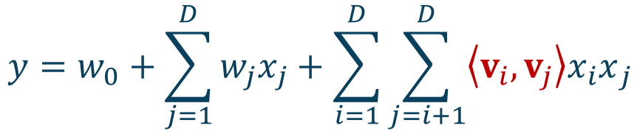
FM
FM：对二次多项式的系数矩阵$W$进行矩阵分解（对角元素可以设置为正实数） ： $W=V^{T}V$
$V$的第$j$列是第 $j$ 维特征的隐向量
即参数 $wij =⟨vi,vj⟩$，FM的模型方程为
$$y=w_{0}+\sum_{j=1}^{D}{w_{j}x_{j}}+\sum_{i=1}^{D}{\sum_{j=i+1}^{D}{\left\langle v_{i},v_{j}\right\rangle {x_{i}x}_{j}}}$$
LR模型
稠密的二阶特征组合

Slide 36
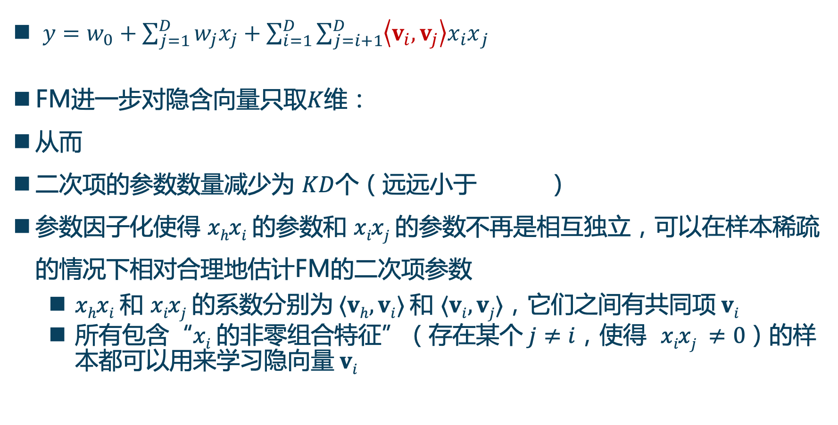
FM
$y=w_{0}+\sum_{j=1}^{D}{w_{j}x_{j}}+\sum_{i=1}^{D}{\sum_{j=i+1}^{D}{\left\langle v_{i},v_{j}\right\rangle {x_{i}x}_{j}}}$
FM进一步对隐含向量只取$K$维：
从而
二次项的参数数量减少为 $KD$个（远远小于 ）
参数因子化使得 $xhxi$的参数和 $xixj$的参数不再是相互独立，可以在样本稀疏的情况下相对合理地估计FM的二次项参数
$xhxi$和 $xixj$的系数分别为$⟨vh,vi⟩$和 $⟨vi,vj⟩$，它们之间有共同项$vi$
所有包含“$xi$的非零组合特征”（存在某个$j≠i$，使得 $xixj ≠0$）的样本都可以用来学习隐向量$vi$

Slide 37
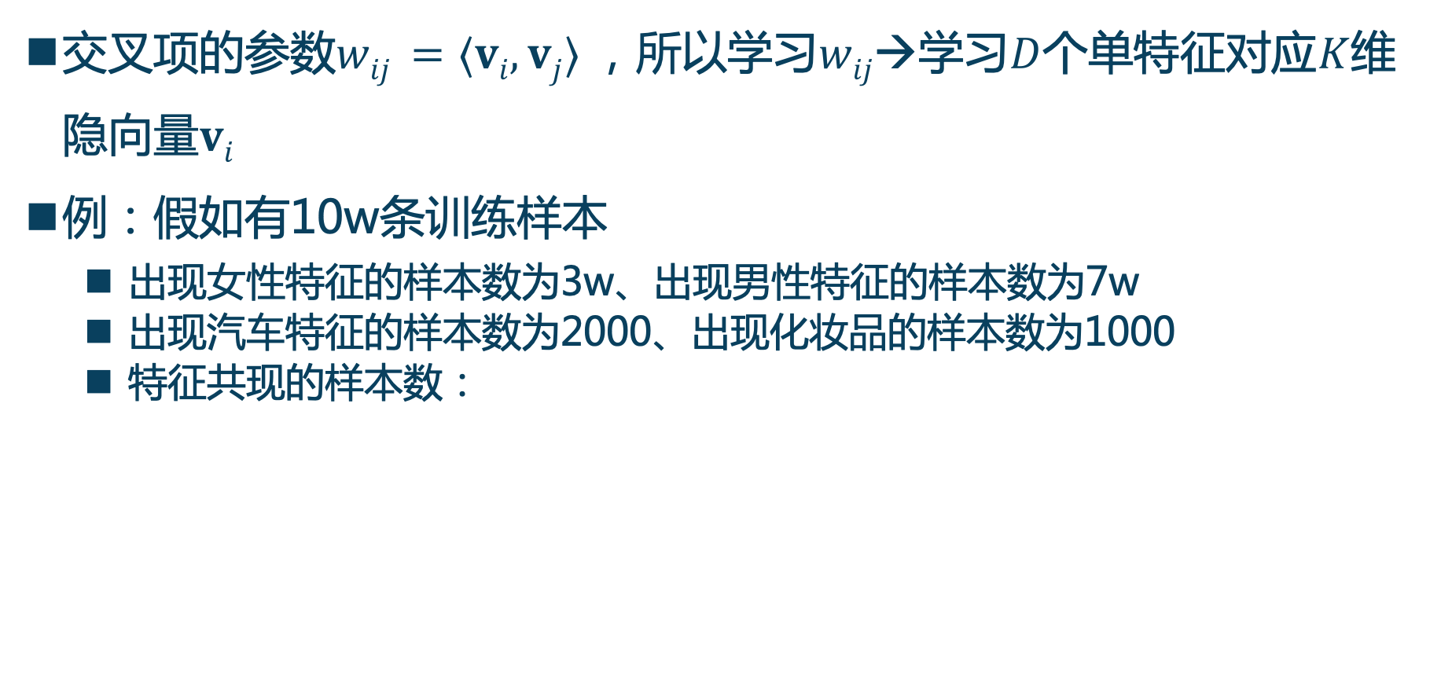
FM
交叉项的参数$wij =⟨vi,vj⟩$，所以学习$wij$→学习$D$个单特征对应$K$维隐向量$vi$
例：假如有10w条训练样本
出现女性特征的样本数为3w、出现男性特征的样本数为7w
出现汽车特征的样本数为2000、出现化妆品的样本数为1000
特征共现的样本数：
共现交叉特征 | 样本数 | 注
<女性，汽车> | 500 | 同时出现<女性，汽车>的样本数
<女性，化妆品> | 1000 | 同时出现<女性，化妆品>的样本数
<男性，汽车> | 1500 | 同时出现<男性，汽车>的样本数
<男性，化妆品> | 0 | 样本中无此特征组合项
单特征对应的样本数远大于组合特征对应的样本数。
训练时，单特征参数相比交叉项特征参数会学习得更充分。

Slide 38
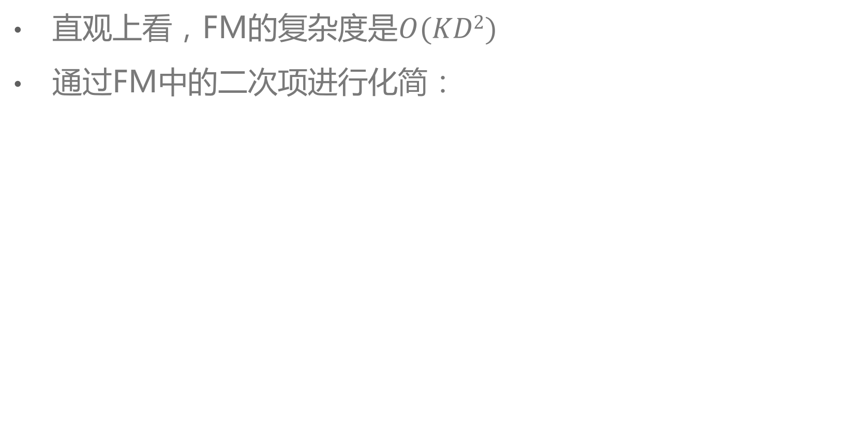
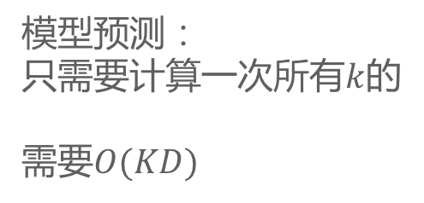
计算化简
直观上看，FM的复杂度是$O(KD2)$
通过FM中的二次项进行化简：
模型预测：
只需要计算一次所有$k$的
需要$O(KD)$

Slide 39
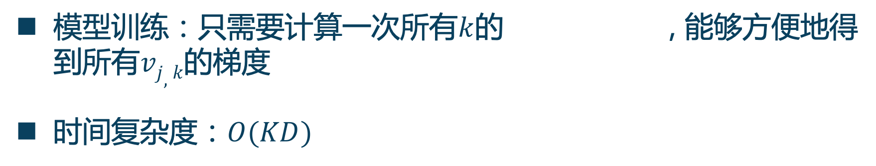
模型训练
计算FM模型
的梯度为：
模型训练：只需要计算一次所有$k$的 , 能够方便地得到所有$vj,k$的梯度
时间复杂度：$O(KD)$

Slide 40
Field-aware Factorization Machines
FFM（Field-aware Factorization Machine）最初的概念来自Yu-Chin Juan及其比赛队友
Yuchin Juan, Yong Zhuang, Wei-Sheng Chin, Chih-Jen Lin. Field-aware Factorization Machines for CTR Prediction, Proceedings of the 10th ACM Conference on Recommender Systems, 2016
场（field）：由同一个（离散型）特征经过（One Hot）编码得到的特征属于同一个field
field = Country
field = Ad_type
https://tech.meituan.com/deep-understanding-of-ffm-principles-and-practices.html
Notes:
视频：https://www.youtube.com/watch?v=1cRGpDXTJC8

Slide 41
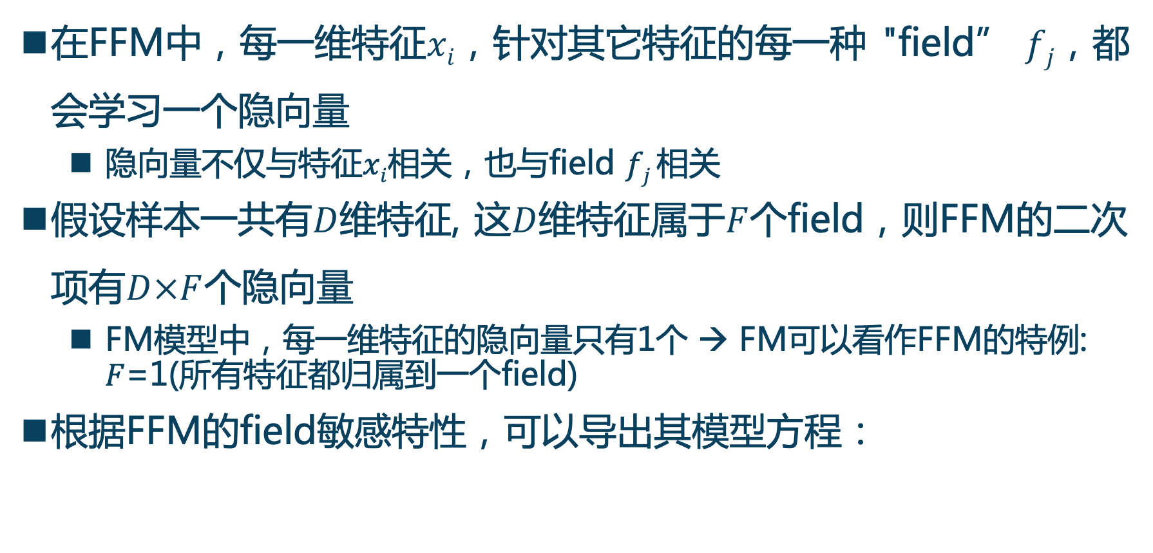
FFM
在FFM中，每一维特征$xi$，针对其它特征的每一种 "field” $fj$，都会学习一个隐向量
隐向量不仅与特征$xi$相关，也与field $fj$相关
假设样本一共有$D$维特征, 这$D$维特征属于$F$个field，则FFM的二次项有$D×F$个隐向量
FM模型中，每一维特征的隐向量只有1个 → FM可以看作FFM的特例: $F$=1(所有特征都归属到一个field)
根据FFM的field敏感特性，可以导出其模型方程：

Slide 42
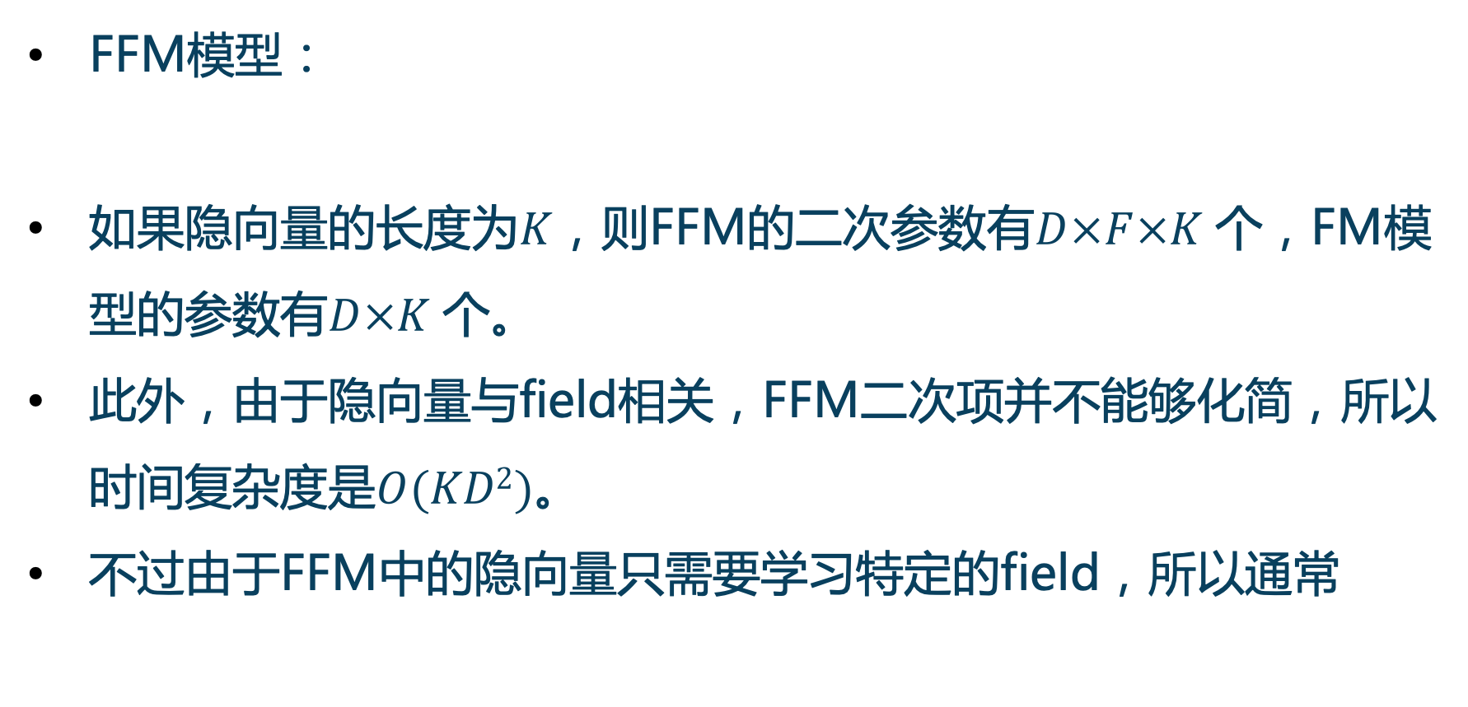
FFM
FFM模型：
如果隐向量的长度为$K$，则FFM的二次参数有$D×F×K$个，FM模型的参数有$D×K$个。
此外，由于隐向量与field相关，FFM二次项并不能够化简，所以时间复杂度是$O(KD2)$。
不过由于FFM中的隐向量只需要学习特定的field，所以通常

Slide 43
例：FFM的二次交叉项
FM的交叉项：
FFM的交叉项：
Clicked | Publisher(P) | Advertiser(A) | Gender(G)
Yes | ESPN | Nike | Male

Slide 44
Facebook : GBDT+LR
Practical Lessons from Predicting Clicks on Ads at Facebook
用GBDT编码特征，然后再用LR做分类
GBDT可替代FM做特征编码
LR可用FTRL代替
[1] Xinran He et al. Practical Lessons from Predicting Clicks on Ads at Facebook, 2014.
https://www.qcloud.com/community/article/622182?fromSource=gwzcw.117339.117339.117339

Slide 45
动机
用LR做推荐时，需做大量的特征工程 →非线性特征
连续特征离散化（+ One-Hot编码）
特征进行二阶或者三阶的特征组合
问题：
连续变量切分点如何选取？
离散化为多少份合理？
选择哪些特征交叉？
多少阶交叉，二阶，三阶或更多？
解决方案：GBDT
确定切分点和切分数目不在是凭主观经验，而是根据信息增益/Gini指数
每棵决策树从根节点到叶节点的路径，会经过不同的特征，此路径就是特征组合，而且包含了二阶，三阶甚至更多（所以GBDT提取特征时层数不用太深）

Slide 46
GBDT特征组合选择
GBDT训练得到：
第一棵树有3个叶子节点
第二棵树有2个叶子节点
例：GBDT编码：对于一个输入样本点x，
在第1棵树落在第3个叶子节点，
在第2棵树落在第1个叶子节点，
则通过GBDT获得的新特征向量为
[0, 0, 1, 1, 0]
向量中的前3位对应第1棵树的3个叶子节点
后两位对应第2棵树的1个叶子节点
LR使用组合特征

Slide 47
为什么不直接用GBDT？
因为GBDT在线更新困难，而且训练时间复杂度高于LR。
所以实际中，可以离线训练GBDT，然后将该模型作为在线模型的一部分。
GBDT模型能够学习高阶非线性特征组合，通常把一些连续值特征、值空间不大的离散型特征丢给GBDT模型；空间很大的ID类特征（比如商品ID）留在LR模型中训练，既能做高阶特征组合又能利用线性模型易于处理大规模稀疏数据的优势。

Slide 48
Deep模型
类别型特征嵌入式编码（embedding encoding）
二阶特征组合（FM）的神经网络化
高阶特征组合（MLP）
匹配函数：内积→MLP
二阶多项式扩展
L1正则、在线学习
FM/FFM
LR
FTRL
+二阶权重SVD分解
GBDT：高阶特征组合
GBDT+LR

Slide 49
深度学习CTR模型要解决的几个关键问题
特征工程：如何从手工到自动？（深度学习的优势）
特征工程：如何捕获和表达两两组合特征？（FM机制神经网络化）
特征工程：如何捕获和表达多组组合特征？（Deep网络）
Notes:
http://wulc.me/2018/07/16/CTR%E9%A2%84%E4%BC%B0%E6%A8%A1%E5%9E%8B%E7%AE%80%E4%BB%8B-%E6%B7%B1%E5%BA%A6%E5%AD%A6%E4%B9%A0%E7%AF%87/

Slide 50
DNN如何处理离散特征？
形成DNN结构
输出层：
隐含层：
隐含层：
Dense层：
…
…
Onehot输入层：

Slide 51
加入连续特征
输出层：
隐含层：
0.1 0.2 … 0.6
隐含层：
0.1 0.2 … 0.6
Dense层：
…
0.1 0.2 … 0.6
…
Onehot输入层：

Slide 52
分离低阶特征组合
上述DNN中低阶特征和高阶特征组合混在一起
输出层：
隐含层：
低阶和高阶特征组合隐含地体现在隐层
隐含层：
Dense层：
…
连接权重用FM的结果初始化
Onehot输入层：
…

Slide 53

低阶特征组合单独建模
定义一个神经网络版的低阶特征组合模型
输出层：
隐含层：
FM
Function()
隐含层：
$$⊕$$
Dense层：
…
？
Dense层
Onehot输入层：
…

Slide 54
典型网络融合结构之一：并行结构
输出层：
FM
Function()
低阶特征组合
高阶特征组合
Dense层：
…
Onehot输入层：
…

Slide 55
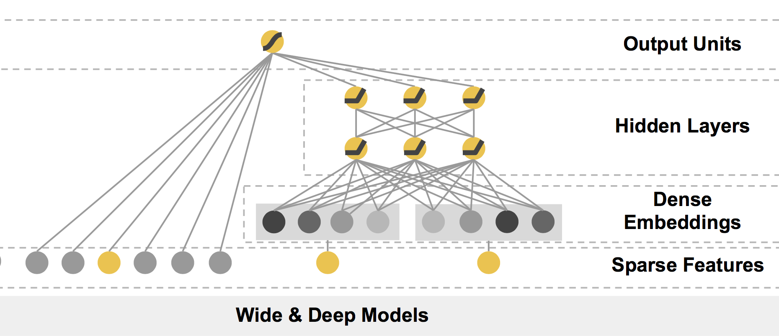
并行结构实例：Wide&Deep模型（Google 2016）
输出层：
Wide：原始离散型特征及交叉特征
记忆训练集中频繁出现的特征对
FM
Function()
Deep：泛化到没见过的特征交叉
对特征交叉隐式建模
Dense层：
…
Onehot输入层：
…
Wide网络LR模型，无FM组合
两个不同的输入结构
Wide部分手工特征工程+Cross 特征
Heng-Tze Cheng, Levent Koc, Jeremiah Harmsen, Tal Shaked, Tushar Chandra, Hrishi Aradhye, Glen Anderson, Greg Corrado, Wei Chai, Mustafa Ispir, Rohan Anil, Zakaria Haque, Lichan Hong, Vihan Jain, Xiaobing Liu, Hemal Shah, Wide & Deep Learning for Recommender Systems, 2016

Slide 56
模型训练
模型：联合训练
两个App ID的交叉
连续值特征→[0，1]
离散值特征→ 32 维embedding

Slide 57
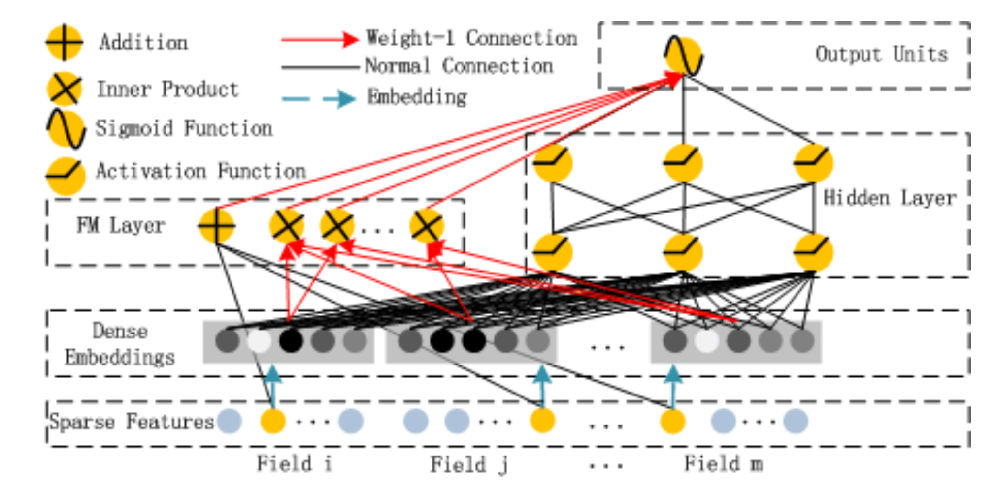
并行结构实例：DeepFM模型（华为2017）
输出层：
将Wide&Deep中的 Wide 部分替换成 FM
FM
Function()
Dense层：
…
Onehot输入层：
…

Slide 58
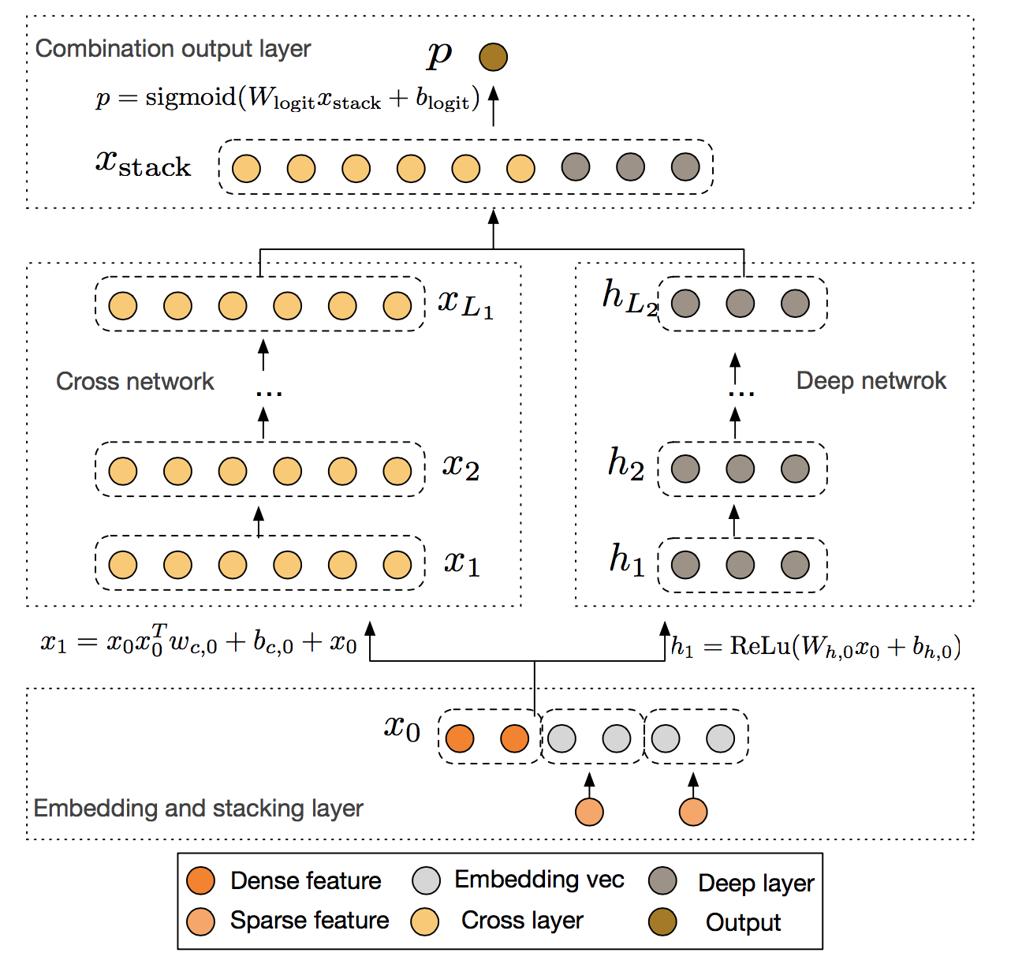
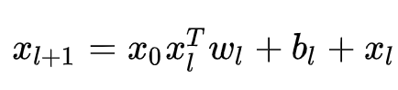
并行结构实例：Deep&Cross模型（Google 2017）
输出层：
FM
Function()
Dense层：
…
Onehot输入层：
…
对sparse和dense的输入自动学习特征交叉，可有效捕获特征交叉
能够进行任意高阶交叉
Notes:
在完成一个特征交叉f后，每个cross layer会将它的输入加回去，对应的mapping function ，刚好等于残差 ，这里借鉴了残差网络的思想。
第 l+1层的神经元由最原始的输入和第 l层的神经元共同决定，因此第 l层相当于对原始特征进行了 l阶交叉。

Slide 59
典型网络融合结构之二：串行结构
输出层：
隐含层：
隐含层：
FM Function
Dense层：
…
Onehot输入层：
…

Slide 60
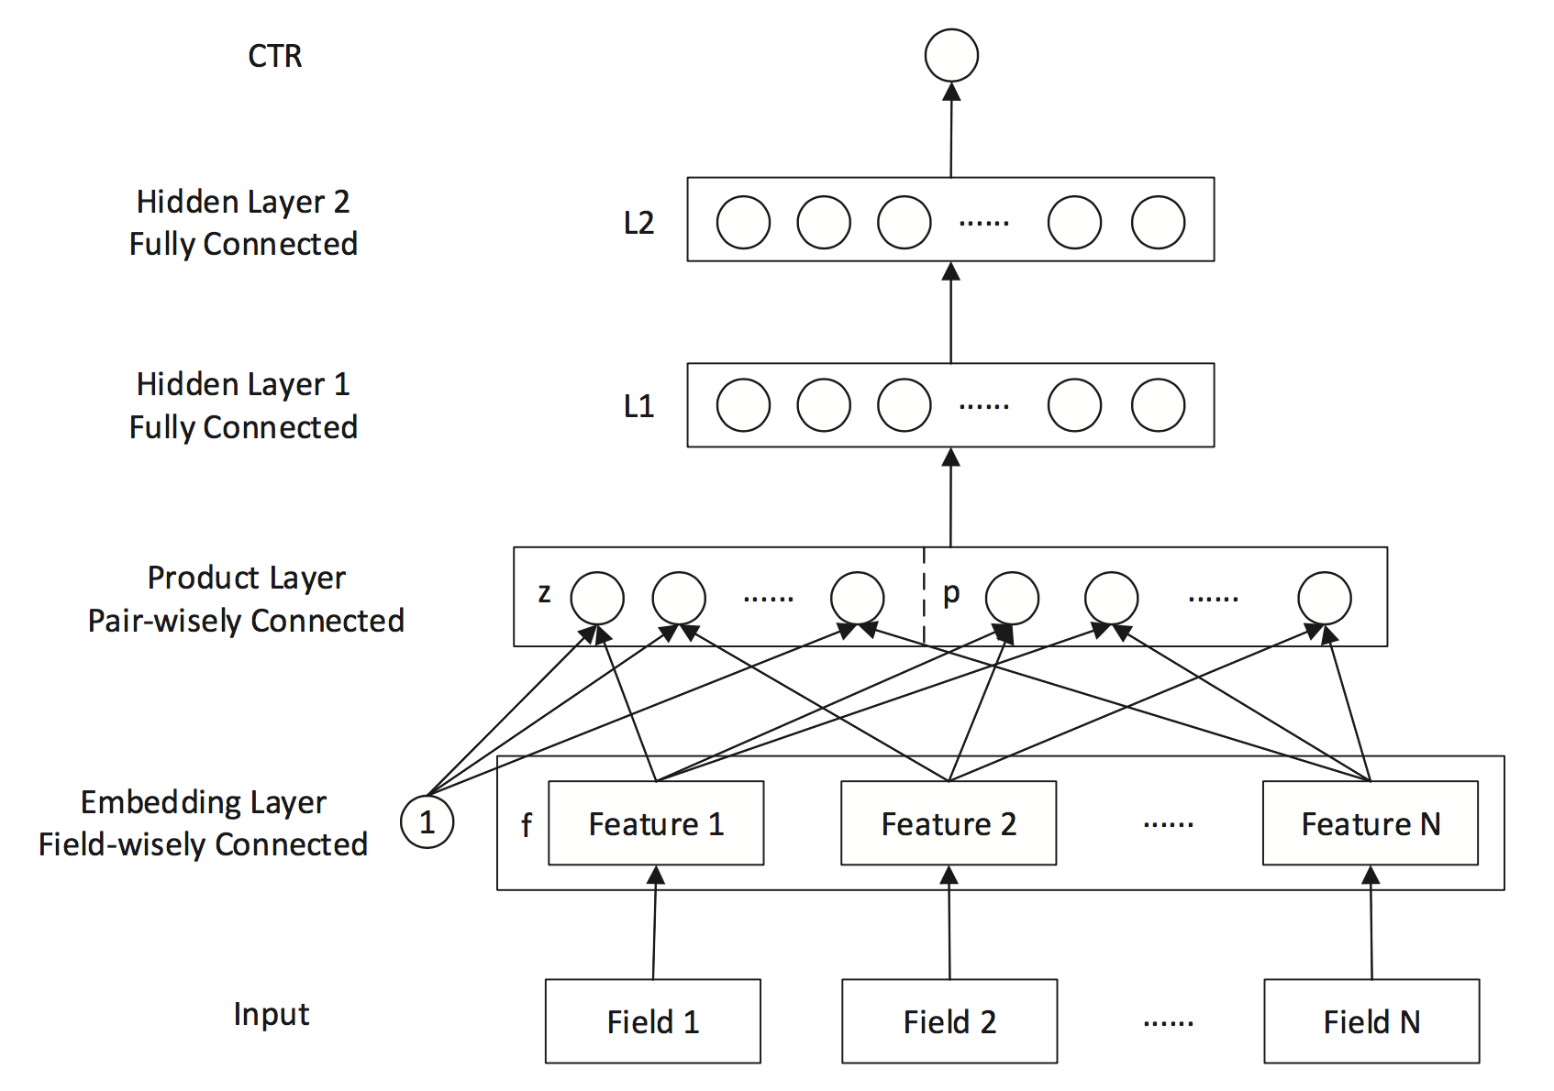
串行结构实例：PNN模型（上海交大2016）
输出层：
隐含层：
隐含层：
FM Function
Dense层：
…
z: 特征拼接
p: 特征两两交叉
Onehot输入层：
…

Slide 61
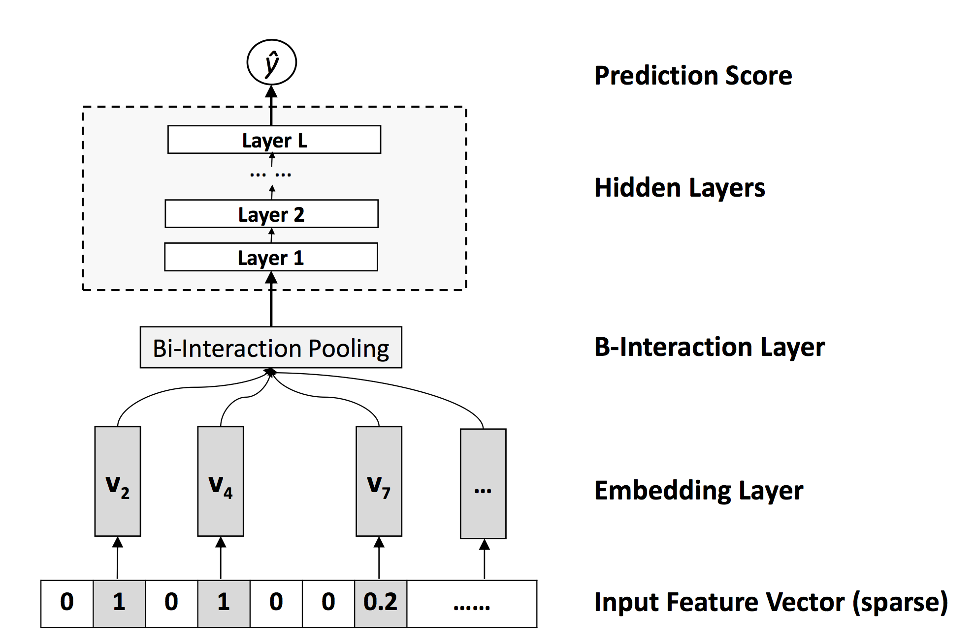
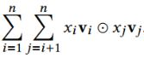
串行结构实例：NFM模型（2017）
输出层：
隐含层：
隐含层：
FM Function
Dense层：
…
element-wise product
Onehot输入层：
…
在嵌入层之后增加了Bi-Interaction：对二阶组合特征进行建模 → low level的输入表达的信息更加的丰富
Notes:
embedding向量两两做element-wise的相乘运算得到B-interaction layer

Slide 62
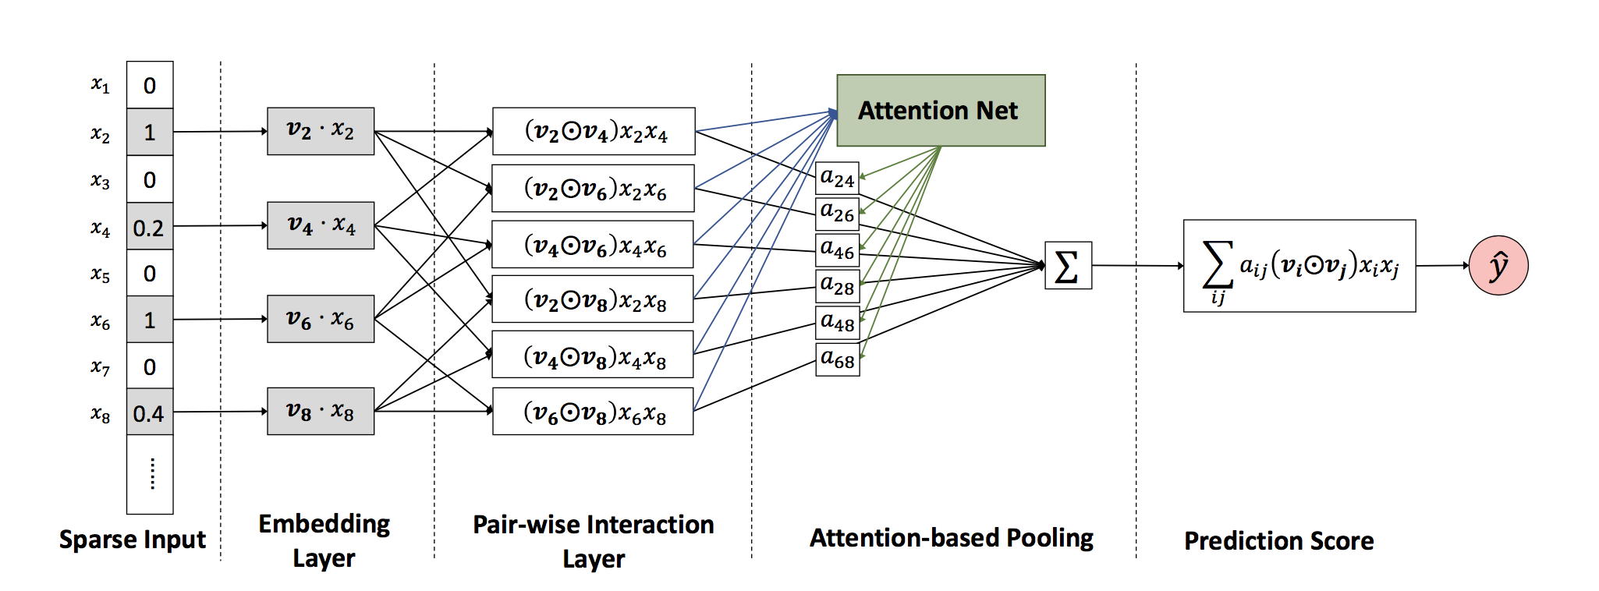
串行结构实例：AFM（2017）
输出层：
引入 Attention 机制的 FM
隐含层：
隐含层：
FM Function
Dense层：
…
Onehot输入层：
…
每种特征交叉的重要性不一样
用一个Attention网络学习特征交叉的重要性

Slide 63
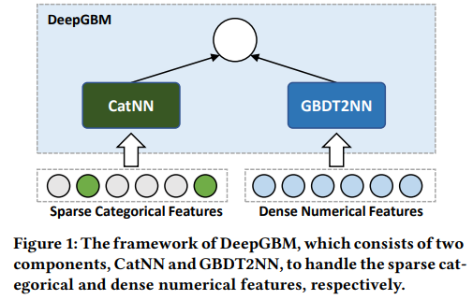
DeepGBM
面向类别特征的 CatNN
面向数值特征的 GBDT2NN
DeepGBM: A Deep Learning Framework Distilled by GBDT for Online Prediction Tasks
Notes:
GBDT2NN 是文章最主要的贡献之一，其基于 GBDT 进行知识蒸馏构造了一个 NN 模块，可以有效地处理类别特征并可以在线更新

Slide 64
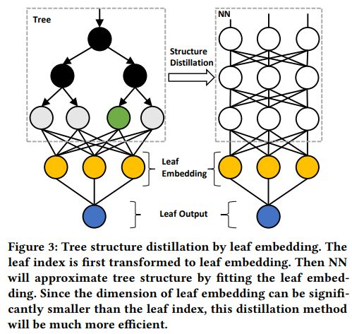
DeepGBM
基于 GBDT 进行知识蒸馏构造了一个 NN 模块，
可以有效地处理类别特征并可以在线更新
DeepGBM: A Deep Learning Framework Distilled by GBDT for Online Prediction Tasks
Notes:
GBDT2NN 是文章最主要的贡献之一，其基于 GBDT 进行知识蒸馏构造了一个 NN 模块，可以有效地处理类别特征并可以在线更新
GBDT和NN结合，如Deepforest和mGBDT等，但是他们都不能解决这两个关键的问题。
对于NN+gbdt组合的改造，主要有三类： 1.Tree-like NN 2.Convert Trees to NN 3.Combining NN and GBDT：直接将GBDT和NN组合，facebook直接将GBDT的叶子结点组合作为NN的类别特征喂给NN。Microsoft使用GBDT去训练NN的残差，但是这些都没有解决模型的线上问题
作者：newLovelz 链接：https://www.jianshu.com/p/c430bb7e2fa5 来源：简书 著作权归作者所有。商业转载请联系作者获得授权，非商业转载请注明出处。

Slide 65
小结
特征交叉很重要，特征交叉与DNN可并联/串联

